Slide 1

Michoacán
Ficha Estatal
Marzo 2026

Slide 2
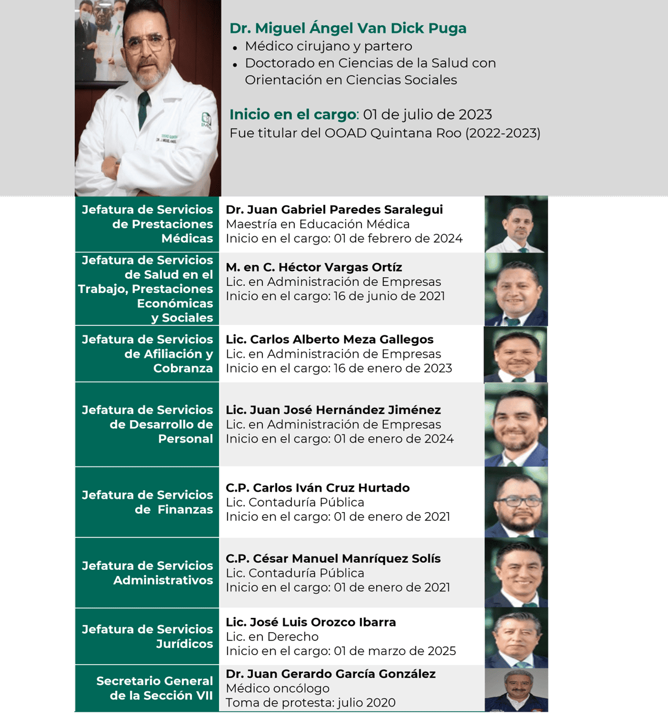
MICHOACÁN

Slide 3







MICHOACÁN
Población
1,662,686 33%
13,388 0.26%
Población estatal 5,089,383
1,144,803 22%
1,651,085 32%
617,421 12%
Datos generales
Categoría | 2018 | 2026 | Variación
PDA | 1,502,653 | 1,662,686 | 11%
Titulares | 818,523 | 961,657 | 17%
Puestos de trabajo | 447,924 | 495,968 | 11%
Pensionados | 109,467 | 150,016 | 37%
Conservación de derechos | 13,124 | 19,494 | 49%
Sin empleo asociado | 248,008 | 292,263 | 18%
Estudiantes | 231,425 | 285,504 | 23%
Seguro de Salud de Familia | 13,273 | 1,848 | -86%
Continuación voluntaria | 3,310 | 4,911 | 48%
Familiares | 684,130 | 701,029 | 2%
Esposa(o)/concubina(rio) | 237,361 | 253,270 | 7%
Hijas e hijos | 326,009 | 284,260 | -13%
Madres y padres | 120,760 | 163,499 | 35%
Personas Trabajadoras Independientes
Personas Trabajadoras de Plataformas Digitales
Fuente: Dirección de Incorporación y Recaudación, IMSS, datos abiertos con información mensual del número de personas derechohabientes adscritas a clínicas del IMSS. Corte enero de 2026.
febrero 2026
0
*La afiliación al Seguro de Salud de Familia disminuye en virtud del incremento en los nuevos esquemas de aseguramiento.

Slide 4
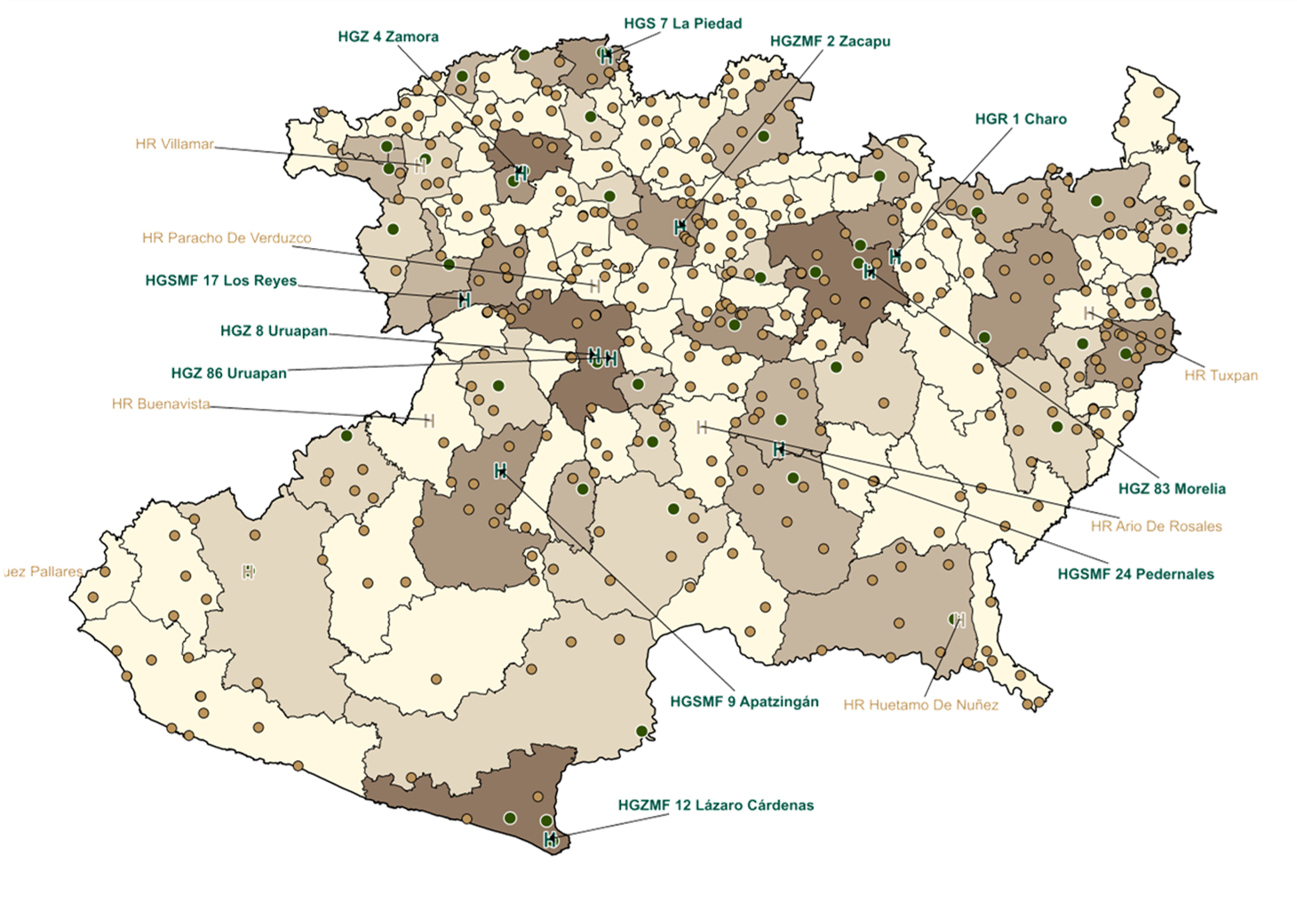
MICHOACÁN
Infraestructura médica IMSS e IMSS Coplamar
2o Nivel | Unidades
HR | 7
HGZ | 6
HGS | 4
HGR | 1
TOTAL | 18
Nivel | IMSS Ordinario
 | Unidades | Consultorios de MF | Camas | Camas no censables
Primer | 47 | 198 | 30 | 89
Segundo | 11 | 27 | 958 | 450
Total | 58 | 225 | 988 | 539
IMSS-COPLAMAR
Nivel | Unidades | Consultorios de MF | Camas
Primer | 366 | 352 | 0
Segundo | 7 | 31 | 226
Total | 373 | 383 | 226
1. Incluye 39 UMF, 7 UMFH y 1 UMF-UMAA, y no incluye 17 Unidades Auxiliares de Medicina Familiar. 2. Incluye la UMAA1,
Corte de información: enero de 2026

Slide 5
MICHOACÁN
Capacidad médica instalada
Segundo nivel | Inicio de Productividad | Camas | Camas no censables | Camas de cuidados intensivos | Qx* | Consultorios de especialidades
HGZMF 2 Zacapu | Marzo de 1960 | 63 | 18 | 0 | 1 | 10
HGSMF 17 Los Reyes | Febrero de 1963 | 39 | 15 | 0 | 1 | 7
HGSMF 24 Pedernales | Marzo de 1964 | 11 | 3 | 0 | 0 | 4
HGZ 4 Zamora | Enero de 1970 | 110 | 64 | 0 | 3 | 19
HGSMF 9 Apatzingán | Agosto de 1971 | 36 | 9 | 0 | 1 | 8
HGZ 8 Uruapan | Noviembre de 1971 | 111 | 44 | 0 | 3 | 19
HGZMF 12 Lázaro Cárdenas | Noviembre de 1974 | 82 | 36 | 0 | 2 | 21
HGS 7 La Piedad | Enero de 1999 | 39 | 27 | 0 | 1 | 8
HGZ 83 Morelia | Mayo de 2010 | 90 | 52 | 4 | 4 | 26
HGR 1 Charo | Octubre de 2010 | 287 | 133 | 20 | 9 | 50
HGZ 86 Uruapan | Agosto de 2024 | 90 | 49 | 4 | 3 | 15
HR Paracho De Verduzco | Julio de 2025 | 0 | 0 | 0 | 0 | 0
HR Hospital Rural Oportunidades 33 Tuxpan | Julio de 2025 | 0 | 0 | 0 | 0 | 0
HR Huetamo De Núñez | Julio de 2025 | 0 | 0 | 0 | 0 | 0
HR Ario De Rosales | Julio de 2025 | 0 | 0 | 0 | 0 | 0
HR Coalcomán De Vázquez Pallares | Julio de 2025 | 0 | 0 | 0 | 0 | 0
HR Villamar | Julio de 2025 | 0 | 0 | 0 | 0 | 0
HR Buenavista | Julio de 2025 | 0 | 0 | 0 | 0 | 0
Total |  | 958 | 450 | 28 | 28 | 187
Corte de Información: enero de 2026
* No se consideran salas de tococirugía, expulsión y recuperación.

Slide 6
MICHOACÁN
Equipo relevante
Segundo nivel | Aparatos de Tomografía | Equipos de Resonancia Magnética | Mastógrafo | Arcos en C | Máquinas de Hemodiálisis | Sala de Hemodinamia
HR Villamar | 0 | 0 | 0 | 0 | 0 | 0
HR Buenavista | 0 | 0 | 0 | 0 | 0 | 0
HGR 1 Charo | 1 | 1 | 1 | 4 | 16 | 1
HGZ 83 Morelia | 1 | 0 | 1 | 2 | 36 | 0
HGSMF 9 Apatzingán | 0 | 0 | 0 | 0 | 0 | 0
HGSMF 17 Los Reyes | 0 | 0 | 0 | 0 | 0 | 0
HR Paracho De Verduzco | 0 | 0 | 0 | 0 | 0 | 0
HGZ 8 Uruapan | 1 | 0 | 0 | 1 | 9 | 0
HGZ 86 Uruapan | 1 | 0 | 1 | 1 | 0 | 0
HGZ 4 Zamora | 1 | 0 | 1 | 1 | 20 | 0
HGS 7 La Piedad | 0 | 0 | 1 | 1 | 0 | 0
HGZMF 2 Zacapu | 0 | 0 | 0 | 0 | 6 | 0
HGSMF 24 Pedernales | 0 | 0 | 0 | 0 | 0 | 0
HGZMF 12 Lázaro Cárdenas | 1 | 0 | 1 | 1 | 0 | 0
HR Hospital Rural Oportunidades 33 Tuxpan | 0 | 0 | 0 | 0 | 0 | 0
HR Huetamo De Núñez | 0 | 0 | 0 | 0 | 0 | 0
HR Ario De Rosales | 0 | 0 | 0 | 0 | 0 | 0
HR Coalcomán De Vázquez Pallares | 0 | 0 | 0 | 0 | 0 | 0
Total | 6 | 1 | 6 | 11 | 87 | 1
Proyectos de implementación/sustitución 2019-2025. Compra 2025-2026 Fuente: Cédula de actualización de variables seleccionadas del IFU, enviadas por el OOAD. Corte de información: enero de 2026

Slide 7
MICHOACÁN
47 Unidades de Medicina Familiar
34 Unidades Médicas de lunes a viernes
Unidad Médica | Antigüedad | Consultorios de Medicina Familiar | Productividad a febrero
UMFH 5 Sahuayo | 53 | 3 | 3,881
UMFH 26 Taretán | 62 | 4 | 3,501
UMFH 25 Puruaran | 62 | 2 | 2,497
UMFH 20 Pátzcuaro | 54 | 5 | 5,317
UMFH 19 Cd. Hidalgo | 54 | 4 | 4,218
UMF 79 Tlalpujahua | 31 | 1 | 775
UMF 74 Tacámbaro | 11 | 2 | 1,808
UMF 73 Uruapan | 44 | 1 | 1,049
UMF 72 Yurecuaro | 11 | 2 | 1,198
UMF 71 Morelia | 44 | 2 | 1,738
UMF 70 Zinapécuaro | 45 | 2 | 2,237
UMF 68 Vista Hermosa | 45 | 2 | 951
UMF 66 Villa Mar | 45 | 1 | 393
UMF 65 Villa Madero | 45 | 1 | 447
UMF 61 Tuzantla | 45 | 1 | 624
UMF 6 Jiquilpan | 45 | 2 | 1,748
UMF 58 Tepalcatepec | 45 | 1 | 691
UMF 57 Tancitaro | 45 | 1 | 519
UMF 54 Purepero | 46 | 1 | 476
UMF 52 Nvo. Urecho | 45 | 1 | 264
UMF 50 Maravatio | 45 | 1 | 1,329
UMF 48 Huetamo | 44 | 2 | 1,926
UMF 46 La Huacana | 45 | 1 | 196
UMF 43 Churumuco | 45 | 1 | 203
UMF 42 Cuitzeo | 45 | 2 | 1,565
UMF 40 Coalcomán | 45 | 1 | 324
UMF 37 Mineral Angangeo | 45 | 1 | 985
UMF 3 Quiroga | 11 | 2 | 686
UMF 28 Sta. Clara | 43 | 2 | 1,424
UMF 27 La Mira | 38 | 3 | 3,656
UMF 23 Infiernillo | 62 | 1 | 470
UMF 13 Cotija | 43 | 1 | 837
UMF 11 Nva. Italia | 45 | 1 | 1,517
UMF 10 Jungapeo | 45 | 1 | 365
Total | 43.0 | 59 | 49,815
No incluye Unidades Auxiliares de Medicina Familiar Corte de información: Semana 9 febrero 2026

Slide 8
MICHOACÁN
47 Unidades de Medicina Familiar
13 Unidades Médicas de tiempo completo
Unidad Médica | Antigüedad | Consultorios de Medicina Familiar | Consultorios de TC | Productividad a febrero
UMF 80 Morelia | 62 | 28 | 5 | 59,682
UMFH 18 Zitácuaro | 56 | 3 | 2 | 7,507
UMF 21 Jacona | 45 | 4 | 2 | 10,035
UMF 31 Guacamayas | 44 | 5 | 1 | 10,766
UMF 77 La Piedad | 36 | 10 | 5 | 23,292
UMF 76 Uruapan | 35 | 10 | 5 | 23,348
UMF 78 Lázaro Cárdenas | 35 | 6 | 3 | 12,853
UMFH 64 Puruandiro | 26 | 2 | 1 | 5,181
UMF 82 Zamora | 20 | 14 | 5 | 31,657
UMF-UMAA 75 Morelia | 20 | 21 | 7 | 50,446
UMF 81 Uruapan | 20 | 16 | 5 | 33,347
UMF 84 Tacícuaro | 8 | 10 | 5 | 23,991
UMF 85 Tarimbaro | 5 | 10 | 5 | 24,675
Total | 32.0 | 139 | 51 | 316,780
No incluye Unidades Auxiliares de Medicina Familiar Corte de información: Semana 9 febrero 2026

Slide 9

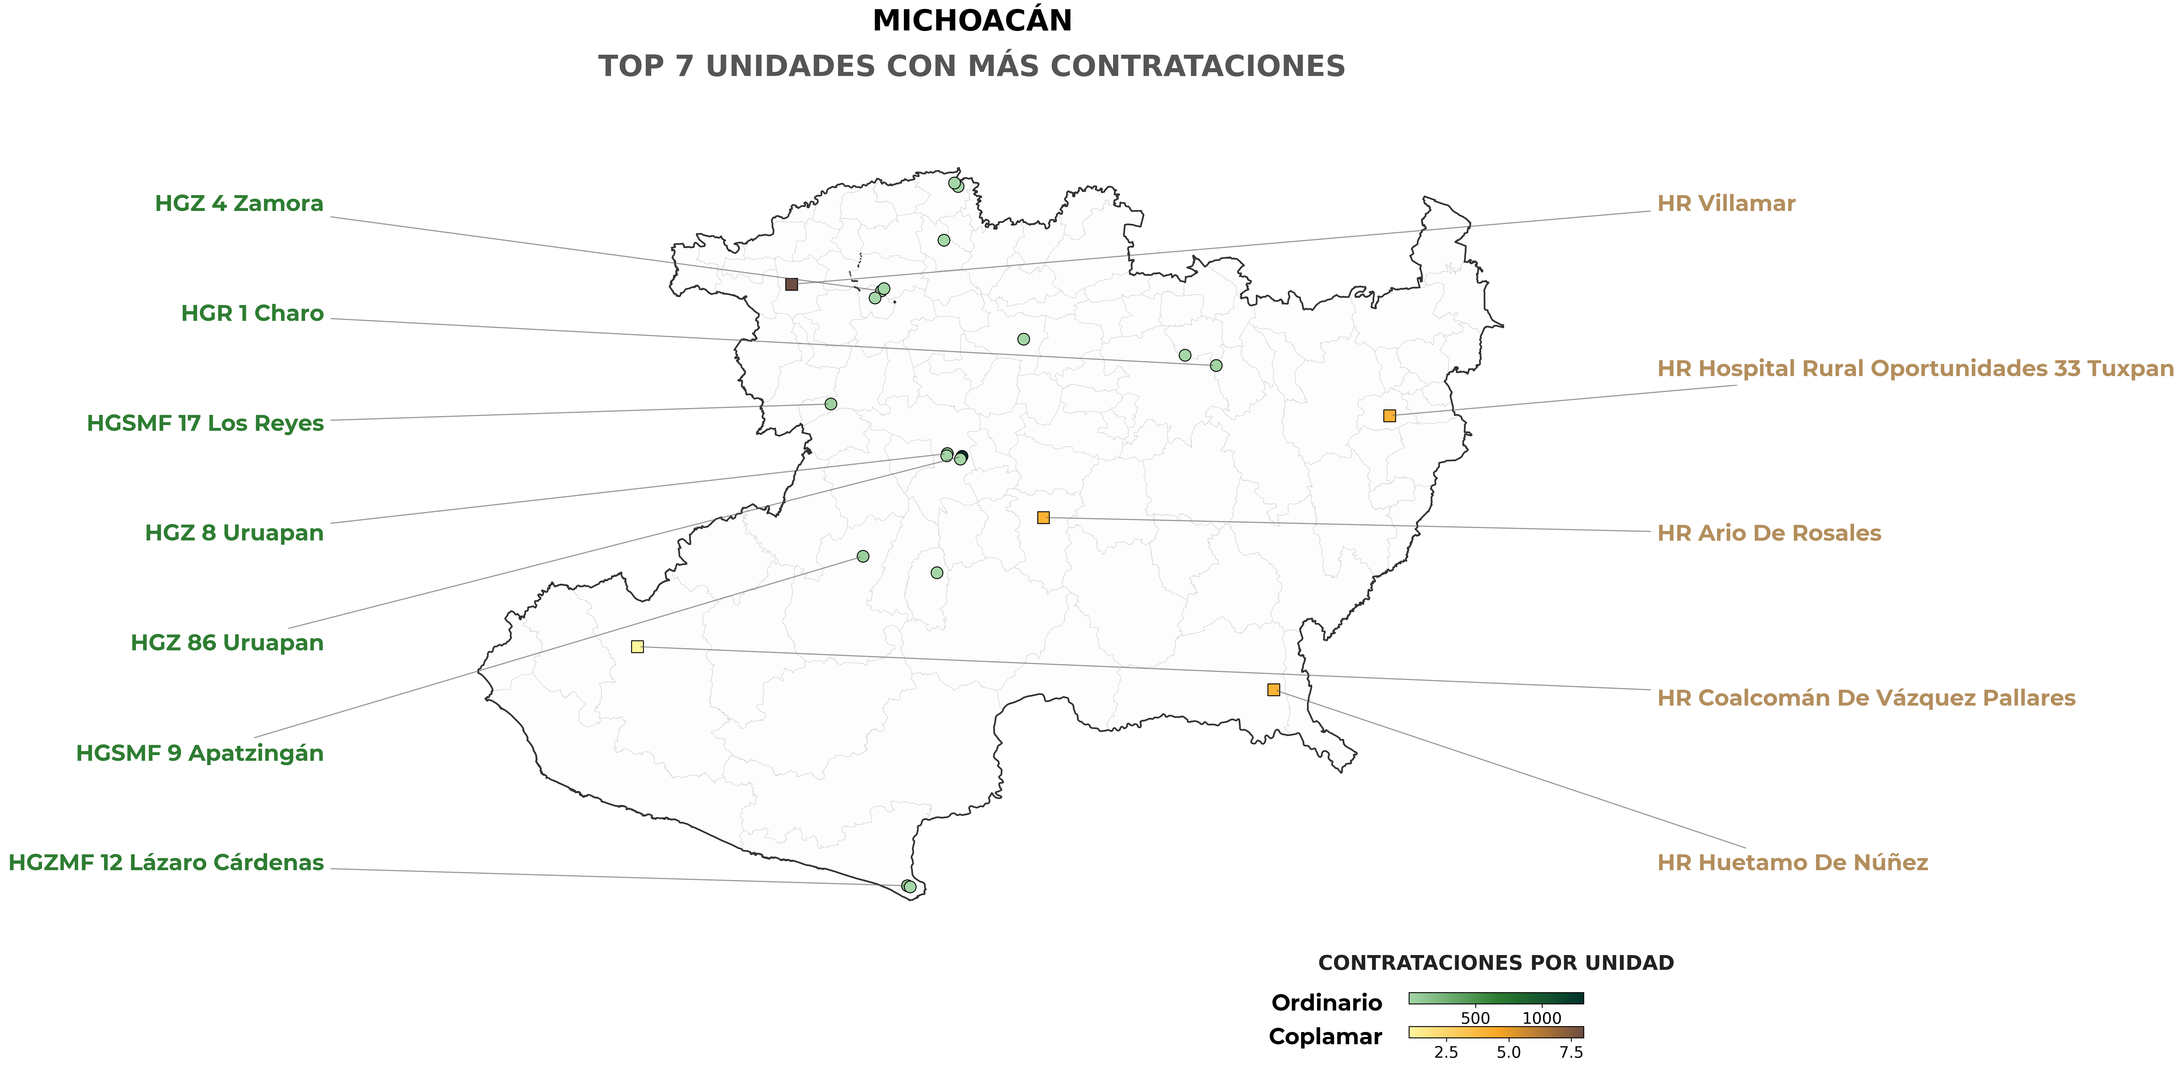
MICHOACÁN
Especialistas, Draft 2025
Plazas
Total
200
296
Sustitución
96
Corte de Información: marzo 2025

Slide 10
MICHOACÁN
Meta: Cirugías
Unidad medica | Qx | Meta anual | Avance a fecha Actual | Meta a fecha Actual | % Avance a mes actual | % Avance anual
HGSMF 9 Apatzingán | 1 | 1,825 | 219 | 283 | 77% | 12%
HGS 7 La Piedad | 1 | 1,825 | 170 | 283 | 60% | 9%
HGR 1 Charo | 9 | 16,425 | 1,311 | 2,600 | 50% | 8%
UMAA 75 Morelia | 3 | 5,475 | 408 | 891 | 46% | 7%
HGZ 83 Morelia | 5 | 9,125 | 631 | 1,200 | 53% | 7%
HGZ 4 Zamora | 3 | 5,475 | 374 | 720 | 52% | 7%
HGSMF 17 Los Reyes | 1 | 1,825 | 112 | 223 | 50% | 6%
HGZ 8 Uruapan | 3 | 5,475 | 330 | 720 | 46% | 6%
HGZMF 12 Lázaro Cárdenas | 3 | 5,475 | 327 | 720 | 45% | 6%
HGZ 86 Uruapan | 4 | 7,300 | 396 | 890 | 44% | 5%
HGZMF 2 Zacapu | 2 | 3,650 | 139 | 445 | 31% | 4%
HGSMF 24 Pedernales | 1 | 1,825 | 15 | 128 | 12% | 1%
SUBTOTAL | 36 | 65,700 | 4,432 | 9,103 | 47% | 7%
Avance alcanzado respecto a la meta establecida para el mismo periodo. Corte de información: Semana: 9 febrero 2026

Slide 11
MICHOACÁN
Meta: Consultas de especialidad
Unidad medica | Consultorios | Meta Anual | Atenciones a la fecha | Meta a la fecha | % Avance a mes actual | % Avance anual
HGZMF 12 Lázaro Cárdenas | 12 | 78,840 | 8,967 | 13,806 | 65% | 11%
HGR 1 Charo | 35 | 229,950 | 23,209 | 41,418 | 56% | 10%
HGZ 8 Uruapan | 12 | 78,840 | 7,575 | 12,744 | 59% | 10%
HGZ 83 Morelia | 20 | 131,400 | 12,440 | 23,364 | 53% | 9%
HGS 7 La Piedad | 5 | 32,850 | 2,963 | 6,372 | 47% | 9%
HGZ 4 Zamora | 12 | 78,840 | 6,899 | 13,806 | 50% | 9%
UMAA 75 Morelia | 7 | 45,990 | 3,837 | 8,496 | 45% | 8%
HGZMF 2 Zacapu | 5 | 32,850 | 2,057 | 5,015 | 41% | 6%
HGSMF 17 Los Reyes | 4 | 26,280 | 1,633 | 3,776 | 43% | 6%
HGZ 86 Uruapan | 12 | 78,840 | 4,582 | 10,030 | 46% | 6%
HGSMF 9 Apatzingán | 5 | 32,850 | 1,719 | 6,372 | 27% | 5%
HGSMF 24 Pedernales | 2 | 13,140 | 473 | 1,888 | 25% | 4%
SUBTOTAL | 131 | 860,670 | 76,354 | 147,087 | 46% | 8%
Avance alcanzado respecto a la meta establecida para el mismo periodo. Corte de información: Semana: 9 febrero 2026

Slide 12
MICHOACÁN
Meta: Resumen
 | Metas anuales | Productividad esperada a la fecha | Productividad a la fecha | % de avance a la fecha | % avance anual
Consulta de Medicina Familiar | 338,256 | 58,628 | 39,568 | 67% | 12%
Consulta de Medicina Familiar | 2,480,544 | 406,164 | 252,177 | 62% | 10%
Consulta de especialidad | 860,670 | 147,087 | 76,354 | 52% | 9%
Cirugías electivas | 65,700 | 9,103 | 4,432 | 49% | 7%
OOAD
Corte de información: semana 9, febrero 2026

Slide 13
MICHOACÁN
Tiempos de espera
Especialidad | Total
Traumatología y ortopedia | 2,324
Cirugía General | 1,955
Oftalmología | 807
Urología | 754
Obstetricia | 405
Ginecología | 396
Otorrinolaringología | 300
Cirugía oncológica | 297
Proctología | 171
Neurocirugía | 148
Total | 7,557
Cirugía prioritaria | Total
Catarata | 599
Colecistectomías | 443
Sustitución de rodilla | 272
Hernioplastías abdominales | 223
Histerectomías | 129
Sustitución de cadera | 77
Mastectomías | 66
Total | 1,809
Corte de información: semana 9, febrero 2026

Slide 14






MICHOACÁN
Personal Total: 8,363 Personal de Salud: 14,530
Médicos Generales
+43.3%
Médicos Especialistas
+39.0%
2018 | 2026
104 | 149
2018 | 2026
1,450 | 2,015
Enfermeras
+23.1%
Paramédicos
+18.7%
2018 | 2026
2,645 | 3,257
2018 | 2026
1,799 | 2,136
Residentes
+163.2%
Técnicos
-8.8%
2018 | 2026
114 | 300
2018 | 2026
555 | 506
Fuente: Dirección de Administración. Base SIAP comparativa del diciembre 2018 con el febrero 2026.
Egreso de residentes
2025 | Cantidad
Medicina Familiar | 49
Medicina de Urgencias | 14
Anestesiología | 11
Geriatría Directa | 8
Cirugía General | 8
2026 | Cantidad
Medicina Familiar | 47
Medicina de Urgencias | 10
Anestesiología | 9
Geriatría Directa | 6
Traumatología y Ortopedia | 6
Se muestra el total de egresos en la entidad y sólo las cinco especialidades con mayor egresos de cada año. Corte de información febrero 2026. Fuente: Dirección de Prestaciones Médicas.
Vacantes
Personal médico | 236
Personal de Enfermería | 133
Personal administrativos y básico | 407
Personal paramédico y técnico | 205
Total | 981
Fuente: Sistema de Información Operativa. Personal de base. Corte de información: enero 2026.

Slide 15

MICHOACÁN
Principales motivos de consulta, egresos, defunciones y cirugías
Medicina Familiar | Especialidades | Cirugías | Egresos | Defunciones
Enfermedades del corazón (639,240) | Insuficiencia renal (122,954) | Cirugía de cataratas (Facoemulsificación con implante de lente intraocular) (11,846) | Embarazo, parto y puerperio (10,490) | Enfermedades del corazón (433)
Diabetes mellitus (535,153) | Traumatismos e intoxicaciones (48,007) | Traumatismos y envenenamientos (6,940) | Traumatismos e intoxicaciones (8,564) | Tumores malignos (368)
Infecciones respiratorias agudas (110,933) | Tumores malignos (46,829) | Cesárea (4,449) | Cataratas (6,242) | Diabetes mellitus (305)
traumatismos e intoxicaciones (98,583) | Enfermedades y trastornos de las articulaciones (42,032) | Artropatias (3,668) | Insuficiencia renal (4,115) | Neumonía e influenza (297)
Enfermedades mentales (87,919) | Enfermedades del corazón (28,618) | Cirugía de Hernias (Hernioplastía) (2,983) | Enfermedades y trastornos de las articulaciones (3,381) | Insuficiencia renal (228)
ESTADO DE MÉXICO
El número de casos se presentan entre paréntesis. Fuente: IMSS/DPM/División de Información en Salud/Motivos de Consulta Externa (SUI27). Sistema de información Médico Operativo Central (SIMOC). Periodo: enero-diciembre 2025
Día típico
11,387
consultas de Medicina Familiar
744
consultas
dentales
130
cirugías
186
egresos
3,327
consultas de Especialidad
1,274
consultas de Urgencias
20
partos
consultas diarias
16,732
Corte de información: noviembre 2025

Slide 16
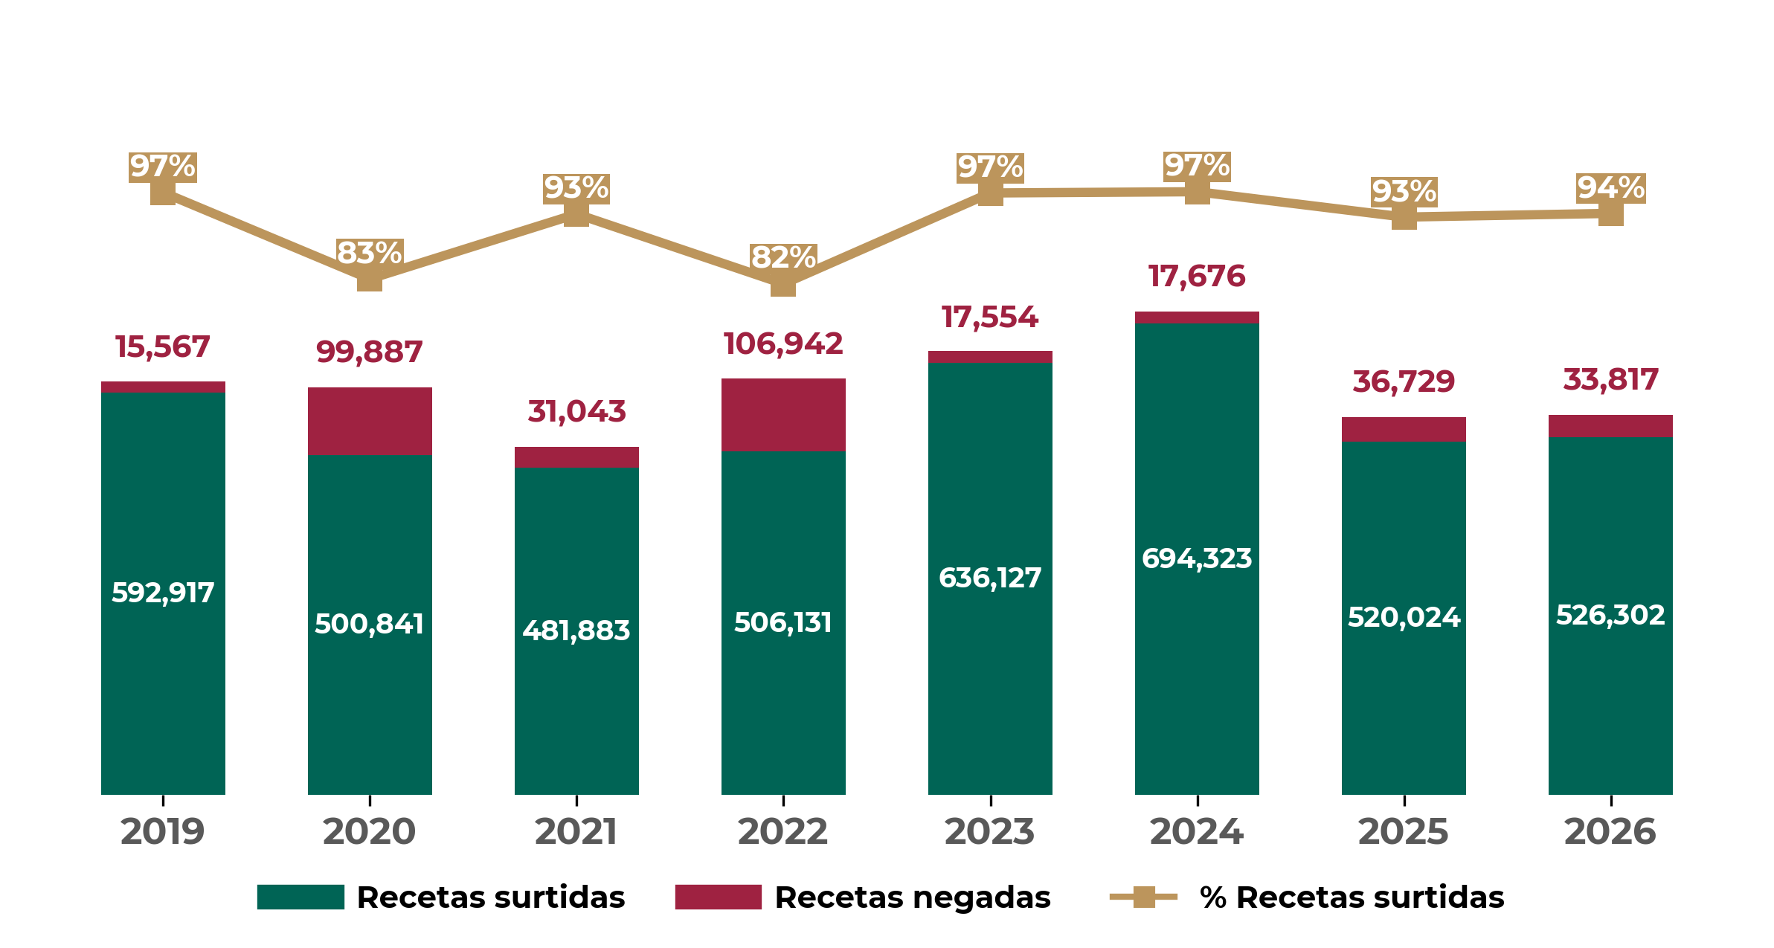
MICHOACÁN
Abasto Recetas
Recetas surtidas y negadas
Comparación interanual de enero a febrero de cada año
Fuente: Portal de Control de Abasto. En 2026, se muestra lo correspondiente al periodo del 1 de enero al 28 de febrero de 2026.
Recetas manuales y electrónicas
Año | Manuales | Electrónicas | Porcentaje de electrónicas
2019 | 104,027 | 1,033,906 | 90.9%
2026 | 71,998 | 1,000,671 | 93.3%
Fuente: Portal de Control de Abasto. En 2026, se muestra lo correspondiente al periodo del 1 de enero al 28 de febrero de 2026.

Slide 17

MICHOACÁN
Acciones 2025
Descripción | Monto (mdp)
Equipo médico y electromecánico
Adquisición de 251 piezas de equipo médico: 163 camillas, 80 sillas de ruedas, 3 refrigeradores para vacunas, 2 congeladores para vacunas, 1 resonador magnético, 1 mastógrafo y 1 monitor de signos vitales. | $87.0
Adquisición de 46 piezas de equipo electromecánico: 33 aires acondicionados, 8 plantas de lavado, 3 cuartos de máquinas y 2 elevadores. | $212.1
Inversión conservación
Intervención en áreas de Accesibilidad (rampas) en 55 unidades | $24.3
Intervención en áreas de Hemodiálisis Interna en 16 unidades | $59.5
Intervención en áreas de Mejora en Subdelegaciones en 4 unidades | $83.0
Intervención en áreas de Residencias Médicas en 10 unidades | $51.7
Intervención en áreas de Salud Mental en 10 unidades | $19.1
Intervención en áreas de Terapia Intensiva en 4 unidades | $18.2
Programa Anual de Operaciones
Mantenimiento a equipo médico, onda de calor, mantenimiento a centrales de aire grado médico, entre otros | $378.9
Proyectos de infraestructura
HGR de 260 camas, Morelia | $3,458.0
Implementación del Centro de Radioterapia en el Hospital General Regional 1 Charo | $332.0
¿Qué se hará?
2025
4,723.8 mdp

Slide 18

MICHOACÁN
Inversión, 2019-2024
Descripción | Monto (mdp)
Obras de infraestructura
Hospital Ligero de 90 camas, Uruapan | $1,059.0
Oficinas Centrales, Tres Marías | $31.5
UMF 10+2 Tarimbaro | $119.9
Proyectos de conservación
Adquisición de equipo electromecánico (2 elevadores, 1 montacargas, 9 secadoras, 5 lavadoras) | $80.5
Dignificación y rehabilitación de 9 Unidades de Medicina Familiar: UMF 25 Puruarán, UMF 75 Morelia, UMF 6 Jiquilpan, UMF 77 La Piedad, UMF 27 La Mira, UMF 66 Villamar, UMF 54 Purépero, UMF 74 Tacámbaro y UMF 31 Guacamayas. | $8.1
Mantenimiento mayor a 31 equipos de aire acondicionado en 14 unidades | $14.1
Mejora de áreas de Patología en 8 hospitales (HGSZ 17, HGSZ 7, HGSZ 9, HGZ 4, HGZ 8, HGZ 83, HGZMF 12, HGZMF 2) | $10.1
Mejora de cocinas y comedores en 15 unidades médicas: Guardería Zamora, HGSZ 17, HGSZ 7, HGSZMF 24, HGSZMF 9, HGZ 12, HGZ 2, HGZ 4, HGZ 8, HGZ 83, Delegación, UMF 20, UMFH 64, UMF 81 y UMFH 25. | $26.6
Mejora de imagen en 5 unidades médicas (HGZ 83 Morelia,HGZ 4 Zamora, HGZ 8 Uruapan,HGZ 12 Lazaro Cárdenas, HGZ 2 Zacapu) | $179.8
Recurso para mantenimiento de infraestructura | $101.4
Rehabilitación de 4 Hospitales (HGS No.7 en La Piedad, HGS/MF No. 17 en Los Reyes, HGS/MF No. 24 en Pedernales y HGS/MF No. 9 en Apatzingán | $103.5
Rehabilitación de 49 salas quirúrgicas en 11 hospitales: HGR 1 Charo, HGZ 83 Morelia, HGZ 12 Lázaro Cárdenas, HGZ 4 Zamora, HGZ 08 Uruapan, HGZ 2 Zacapu, HGSZMF 24 Pedernales, HGSZ 9 Apatzingán, HGSZ 17 Los Reyes, HGS 7 La Piedad y UMAA Morelia. | $23.5
Rehabilitación de almacen, residencias y unidades médicas | $67.7
Remodelación de baños en 33 unidades médicas | $53.5
¿Qué se hizo? 2019-2024
1,879.2 mdp

Slide 19


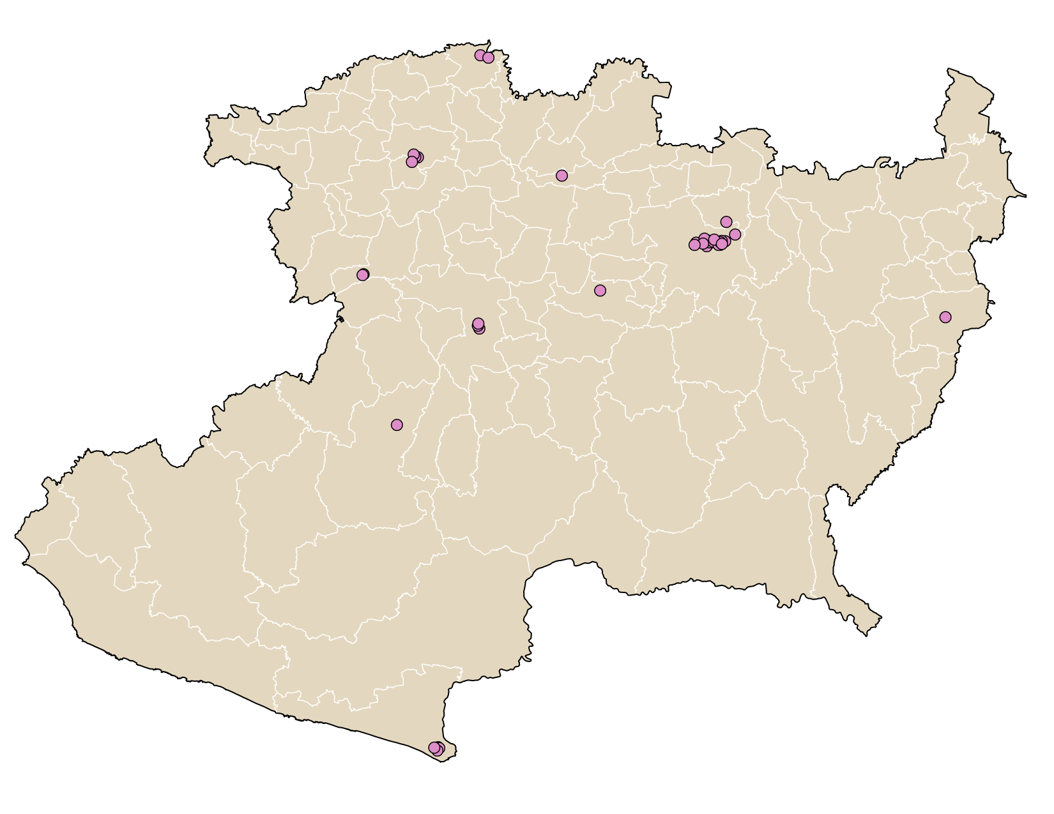
MICHOACÁN
Infraestructura de prestaciones sociales
GUARDERÍAS
40 unidades 3 directas 37 indirectas | 6,504 inscritos 845 en espera
BIENESTAR SOCIAL
1 CEBIS | Tuxpan
3 Centros de Seguridad Social | Lázaro Cárdenas, Morelia y Los Reyes
1 Teatro | Morelia
1 Unidad Deportiva | Zacapu
CENTROS VACACIONALES, VELATORIOS Y TIENDAS
2 Tiendas IMSS-SNTSS | No. 27 Morelia y No. 148 Zamora
Guarderías 40
Fuente: Boletín de guarderías enero de 2026.

Slide 20
MICHOACÁN
Actividad económica
PRINCIPALES EMPLEADORES
Empleador público | Empleos Anterior | Empleos Actual | Variación | Empleador Privado | Empleos Anterior | Empleos Actual | Variación
GOBIERNO DEL ESTADO DE MICHOACAN | 31,846 | 31,910 | 0.2% | ARCELORMITTAL MEXICO SA DE CV | 5,211 | 5,160 | -1.0%
INSTITUTO MEXICANO DEL SEGURO SOCIAL | 14,573 | 14,530 | -0.3% | NUEVA WAL MART DE MEXICO S DE RL DE CV | 5,185 | 5,069 | -2.2%
MUNICIPIO DE MORELIA MICH SIN TIPO DE SOCIEDAD | 6,605 | 6,641 | 0.6% | ABARROTERA DEL DUERO SA DE CV | 3,473 | 3,419 | -1.6%
Puestos de trabajo, por tipo de sector
-23.51%
-4.24%
-1.20%
-0.27%
+0.76%
+1.24%
+3.18%
+8.20%
+13.28%
Puesto de trabajo, por tipo de contratación
Feb 2025
Feb 2026
Mes | Permanente |  | Eventual |  | Total
 | Urbano | Campo | Urbano | Campo
Feb 2025 | 378,226 | 28,632 | 55,576 | 27,392 | 489,826
Feb 2026 | 387,330 | 27,033 | 57,894 | 24,988 | 497,245
Variación % | +2% | -6% | +4% | -9% | +2%
Fuente: Dirección de Incoporación y Recaudación.

Slide 21

MICHOACÁN
Puestos de trabajo y salario base de cotización
 | 2018 Diciembre | 2026 Febrero | Variación % | Nacional Febrero | Salario Mensual
Salario Base de Cotización | $293.40 | $550.27 | 0.3% | $664.09 | $16,508.1
Puestos de trabajo comparación interanual de cada año
$550.27
SBC
Febrero
2018
2019
2020
2021
2022
2023
2024
2025
2026
PRINCIPALES DEUDORES
Categoría | Deudores | Monto de deuda (mdp)
Principal deudor privado | SERVICIOS ADMINISTRATIVOS HOTELEROS DEL SUR SAS | $18,115.92
 | CONSTRUCCIONES PEREZ Y GIL SA DE CV | $9,645.24
 | RP CONSULTING GROUP SA DE CV | $8,090.83
Principal deudor público | Sistema de Agua Potable Alcantarillado y Saneamiento del Municipio de Pátzcuaro | $2,065.10
 | Universidad Michoacana de San Nicolás de Hidalgo | $645.64
 | Municipio de Jiquilpan Michoacán | $2,710.08
Salario base de cotización: se utilizo para deflactar el INPC a febrero de 2026 144.307, para diciembre 2018 es 103.02, el indice para dividir diciembre 2018 es de 0.713895.
Fuente: Dirección de Incorporación y Recaudación enero 2026.

Slide 22
MICHOACÁN PROGRAMA IMSS-COPLAMAR
Infraestructura
2. Población beneficiada
Unidades | Total
Hospital Rural | 7
Unidad Médica Rural | 337
Brigada Salud | 28
Unidad Médica Móvil | 12
Total | 385
244,728
Derechohabiente
1,144,803
Población adscrita
900,075
Población abierta
168,498
Población en localidades indígenas
3. Productividad
Concepto | Productividad | Día Típico
Total consultas | 172,564 | 609
Familiar | 79,935 | 307
Estomatología | 13,693 | 53
Urgencias | 48,471 | 133
Especialidades | 30,465 | 117
Cirugías | 7,341 | 21
Partos | 3,777 | 11
Egresos Hosp. | 12,690 | 35
172,564
consultas anuales
7,341
cirugías anuales
enero-diciembre 2025
4. Personal
Disciplina | Base | Confianza | Estatuto A | Sustitutos | Total
Médicos | 229 | 10 | 8 | 7 | 254
Enfermeras | 599 | 5 | 0 | 384 | 988
Paramédicos | 73 | 0 | 4 | 32 | 109
Administrativas | 56 | 10 | 8 | 9 | 83
Servicios Generales | 204 | 3 | 4 | 76 | 287
Acción Comunitaria | 0 | 4 | 2 | 0 | 6
Total | 1,161 | 32 | 26 | 508 | 1,727
5. Organización comunitaria
OOAD | Voluntarios Rurales | Comités de Salud | Integrantes de Comités | Voluntarios | Parteras Voluntarias | Médicos Tradicionales
Total Programa | 1,404 | 1,483 | 9,554 | 14,534 | 154 | 108
enero-diciembre 2025

Slide 23
MICHOACÁN
Especialistas, Draft
Programa IMSS Ordinario Michoacán
Corte de Información: marzo 2025

Slide 24
MICHOACÁN
Especialistas, Draft
Programa IMSS Ordinario Michoacán (cont.)
Corte de Información: marzo 2025

Slide 25
MICHOACÁN
Especialistas, Draft
Programa IMSS Ordinario Michoacán (cont.)
Corte de Información: marzo 2025

Slide 26
MICHOACÁN
Especialistas, Draft
Programa IMSS Ordinario Michoacán (cont.)
Corte de Información: marzo 2025

Slide 27
MICHOACÁN
Especialistas, Draft
Programa IMSS Ordinario Michoacán (cont.)
Programa IMSS--Coplamar
Corte de Información: marzo 2025

Slide 28
MICHOACÁN
Especialistas, Draft
Programa IMSS--Coplamar (cont.)
Corte de Información: marzo 2025

Slide 29
MICHOACÁN
Especialistas, Draft
Programa IMSS--Coplamar (cont.)
Corte de Información: marzo 2025

